Slide 1
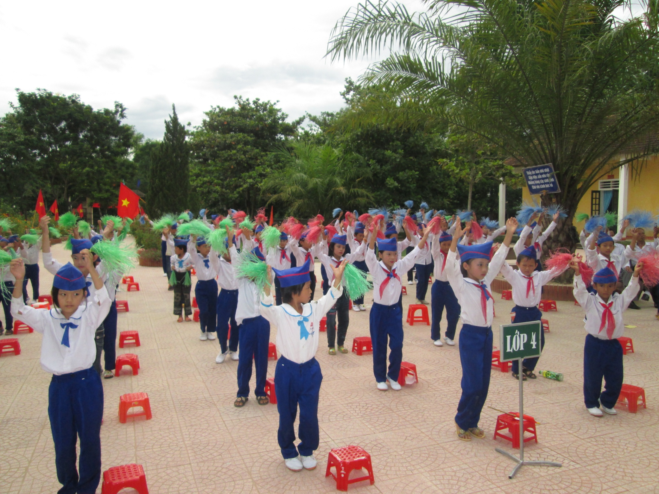
Nhiệt liệt chào mừng các thầy cô giáo
về dự giờ lớp 5
Môn âm nhạc- Tiết 6
Học bài hát: Con chim hay hót

Slide 2

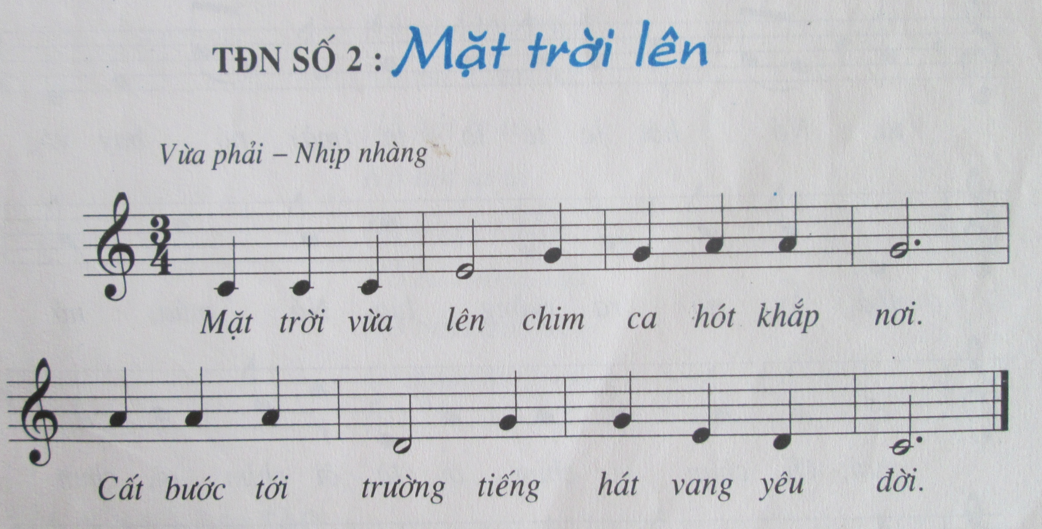
Âm nhạc
Kiểm tra bài cũ:

Slide 3
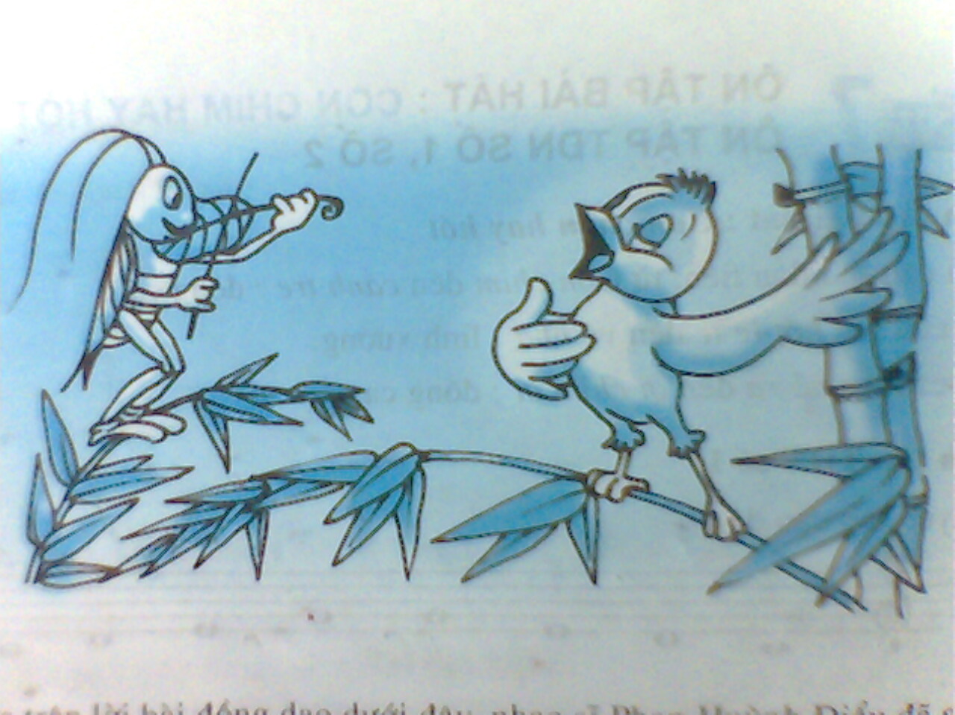
Âm nhạc
Tranh minh họa

Slide 4

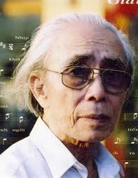
Âm nhạc
Học hát bài: Con chim hay hót
Nhạc: Phan Huỳnh Điểu
Lời: Theo đồng dao
Nhạc sĩ Phan Huỳnh Điểu
sinh ngày 10- 11-1924 tại
Đà Nẵng. Là một nhạc sĩ
nổi tiếng. Các tác phẩm
viết về thiếu nhi như: Đội kèn tí hon, Nhớ Bác, Những em bé ngoan và Con chim hay hót

Slide 5

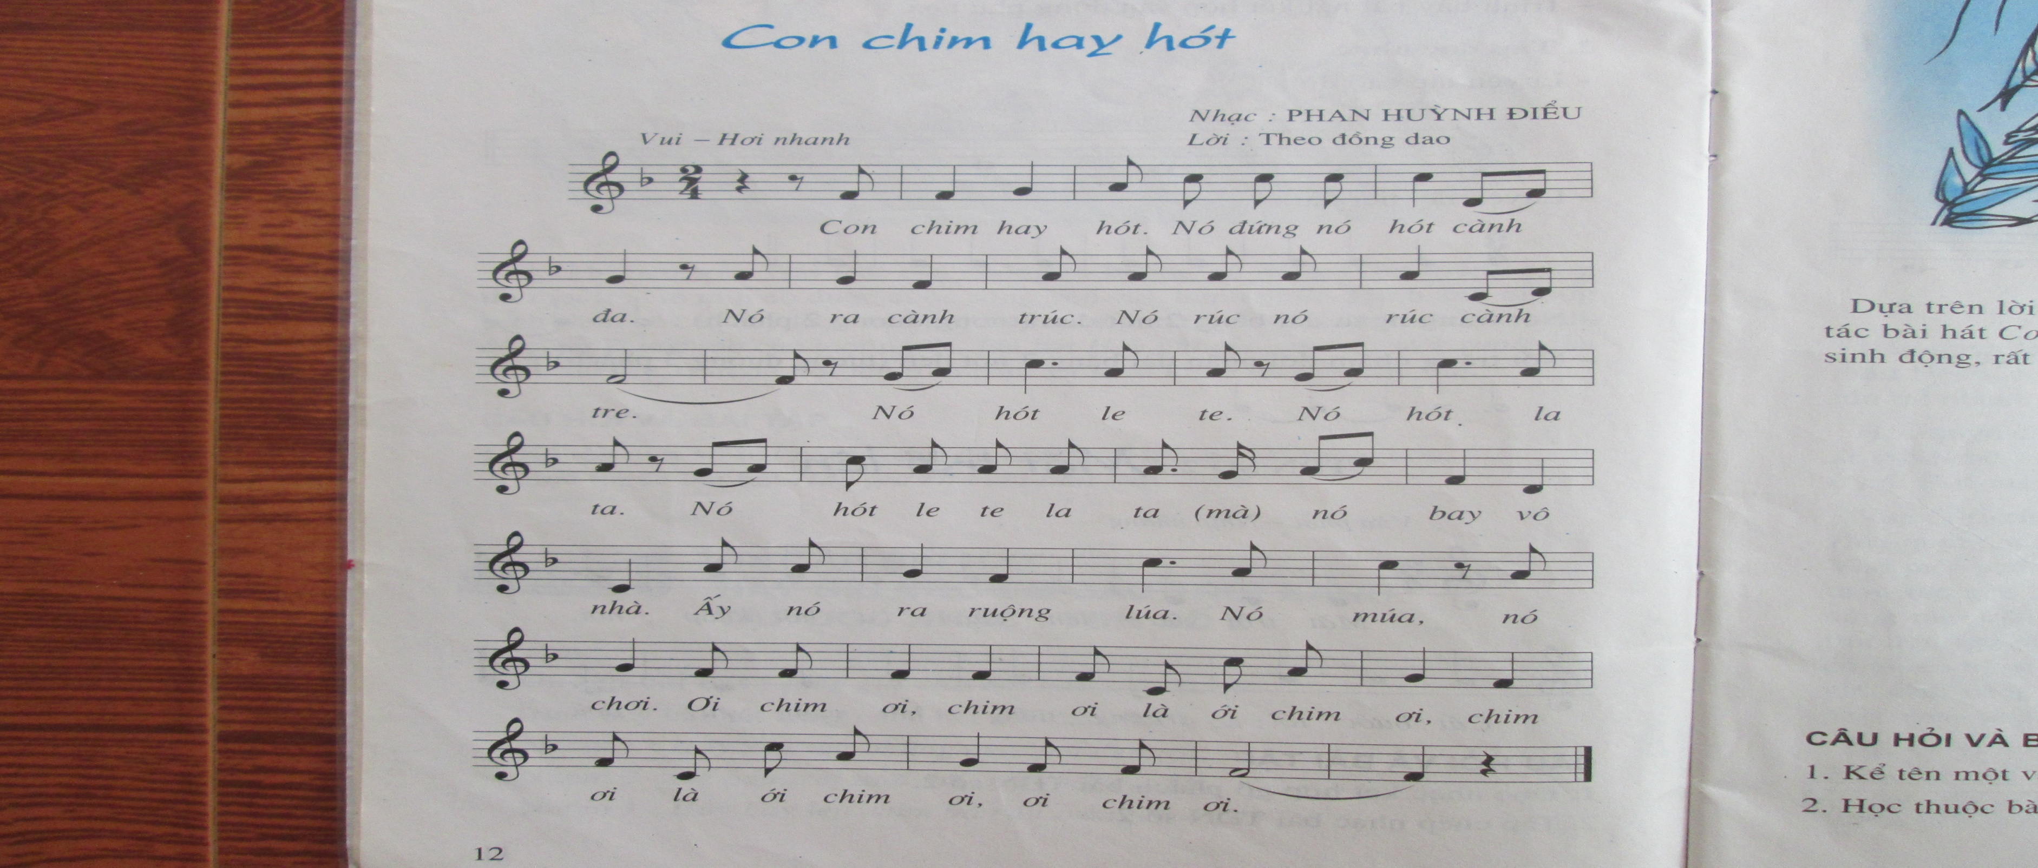

Thứ 4 ngày 15 tháng 10 năm 2014
Âm nhạc
Học hát bài: Con chim hay hót
Nhạc: Phan Huỳnh Điểu
Lời: Theo đồng dao

Slide 6
Âm nhạc
Học hát bài: Con chim hay hót
Nhạc: Phan Huỳnh Điểu
Lời: Theo đồng dao
Đọc lời ca
Con chim hay hót. Nó đứng nó hót cành đa.
Nó ra cành trúc. Nó rúc nó rúc cành tre.
Nó hót le te. Nó hót la ta.
Nó hót le te la ta (mà) nó bay vô nhà.
Ấy nó ra ruộng lúa. Nó múa, nó chơi.
Ơi chim ơi,chim ơi là ới chim ơi,
chim ơi là ới chim ơi, ơi chim ơi.

Slide 7

Âm nhạc
Học hát bài: Con chim hay hót
Nhạc: Phan Huỳnh Điểu
Lời: Theo đồng dao
Khởi động giọng
lạ là la la là lá

Slide 8
Âm nhạc
Học hát bài: Con chim hay hót
Nhạc: Phan Huỳnh Điểu
Lời: Theo đồng dao
Tập hát:
Con chim hay hót. Nó đứng nó hót cành đa.
Nó ra cành trúc. Nó rúc nó rúc cành tre.
Nó hót le te. Nó hót la ta.
Nó hót le te la ta (mà) nó bay vô nhà.
Ấy nó ra ruộng lúa. Nó múa, nó chơi.
Ơi chim ơi,chim ơi là ới chim ơi,
chim ơi là ới chim ơi, ơi chim ơi.

Slide 9
Âm nhạc
Học hát bài: Con chim hay hót
Hát kết hợp gõ đệm theo phách:
Con chim hay hót. Nó đứng nó hót cành đa.
x x x x x x xx
Nó ra cành trúc. Nó rúc nó rúc cành tre.
x x x x x x xxx
Nó hót le te. Nó hót la ta.
x xx x x xx x
Nó hót le te la ta (mà) nó bay vô nhà.
x x x x x x x x
Ấy nó ra ruộng lúa. Nó múa, nó chơi.
x x x xx xx x
Ơi chim ơi,chim ơi là ới chim ơi,
x x x x x x
chim ơi là ới chim ơi, ơi chim ơi.
x x x x x xxx

Slide 10
Âm nhạc
Học hát bài: Con chim hay hót
Hát kết hợp gõ đệm theo nhịp:
Con chim hay hót. Nó đứng nó hót cành đa.
x x x x
Nó ra cành trúc. Nó rúc nó rúc cành tre.
x x x xx
Nó hót le te. Nó hót la ta.
x x x x
Nó hót le te la ta (mà) nó bay vô nhà.
x x x x
Ấy nó ra ruộng lúa. Nó múa, nó chơi.
x x x x
Ơi chim ơi,chim ơi là ới chim ơi,
x x x
chim ơi là ới chim ơi, ơi chim ơi.
x x xx

Slide 11









TRÒ CHƠI ÂM NHẠC
Trò chơi âm nhạc: Nghe giai điệu đoán tên bài hát
Đáp án
Chó Õch con
Gµ g¸y
Chim chÝch b«ng
Chó voi con ë B¶n §«n

Slide 12
Âm nhạc
Học hát bài: Con chim hay hót
Trò chơi âm nhạc: Nghe giai điệu đoán tên bài hát
Đáp án
Chó Õch con
Gµ g¸y
Chim chÝch b«ng
Chó voi con ë B¶n §«n

Slide 13
Âm nhạc
Học hát bài: Con chim hay hót
Nhạc: Phan Huỳnh Điểu
Lời: Theo đồng dao

Slide 14
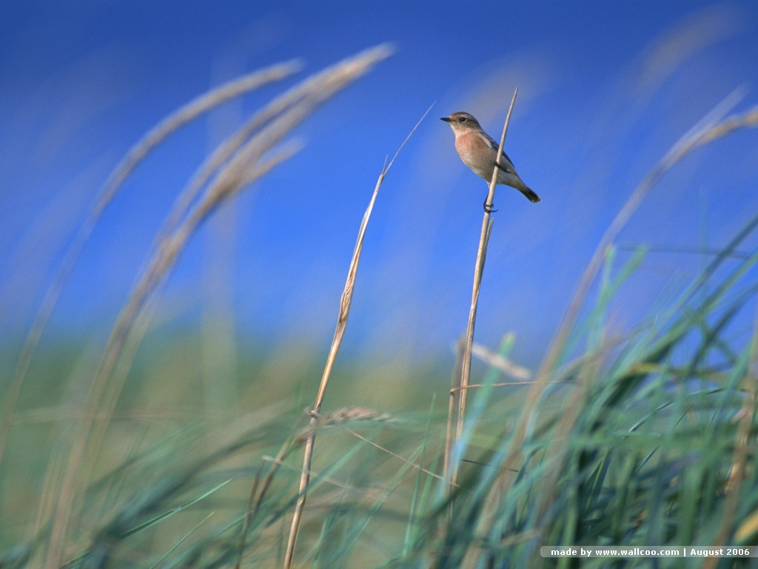
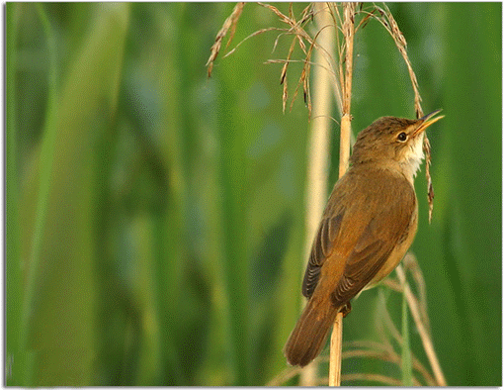
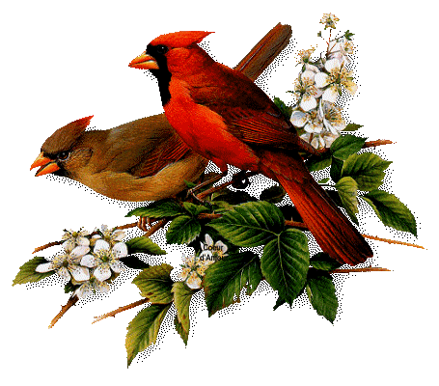
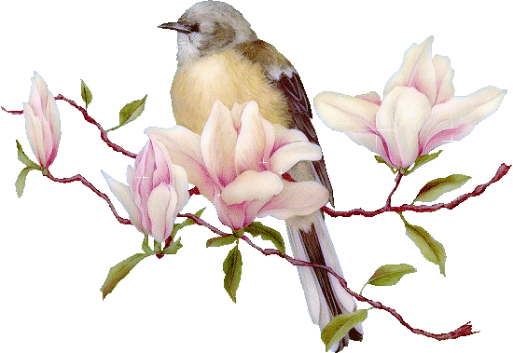
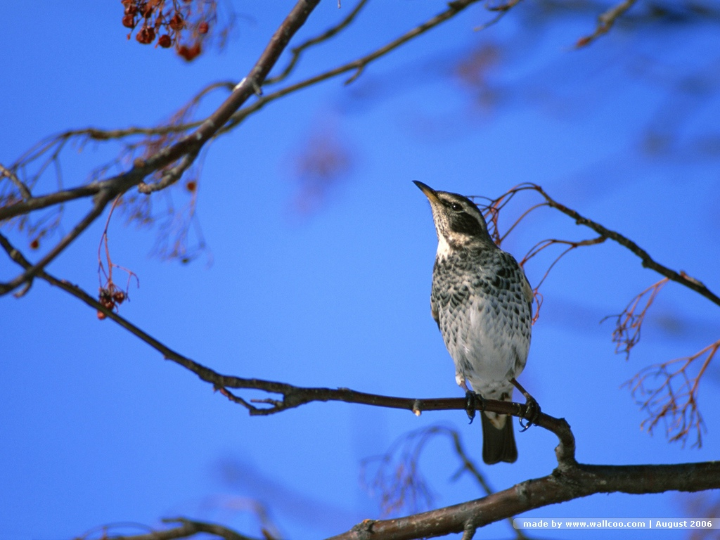
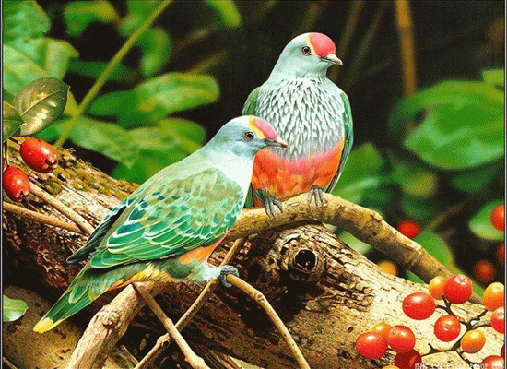
Âm nhạc
Học hát bài: Con chim hay hót
Củng cố dặn dò
Qua bài học này thầy mong rằng các con càng yêu hơn đất nước, con người Việt Nam, biết giữ gìn, phát huy bản sắc văn hóa dân tộc, bên cạnh đó các con cũng biết rằng để có tiếng chim vang mãi trên bầu trời xanh thì tất cả mỗi chúng ta phải bảo vệ, chăm sóc những loài chim vì đó là môi trường sống của mỗi chúng ta

